Slide 1
AVR Mikrocontroller
Grundlagen ATMega644P

Slide 2
Elemente eines Mikrocontrollers
Zentrale Recheneinheit
Programmspeicher
Ein- und Ausgabeeinheiten
Datenspeicher ( flüchtig, nicht flüchtig )
Register zur Steuerung des Controllers
Timer
A/D und D/A Wandler
Businterfaces ( I2C, SPI, USB, Ethernet, Can-Bus, ... )
Ansteuerung von Displays

Slide 3
Einsatzgebiete eines Mikrocontrollers
Momentan einer starken Wandlung unterworfen - immer mehr Einsatzgebiete
Ersatz von einfacher digitaler und analoger Schaltungen ( -> Preisverfall )
Übernahme von komplexen Steuerungsaufgaben
Visualisierung bei Maschinen und Messgeräten
Mikrocontroller ab 4 Pin bis 1000 Pins

Slide 4
Aufbau eines Mikrocontrollers
Takt- steuerung
Programm- speicher
Daten-speicher
CPU und Register
Diverse interne Hardware
Ein-/Ausgabe Pins

Slide 5
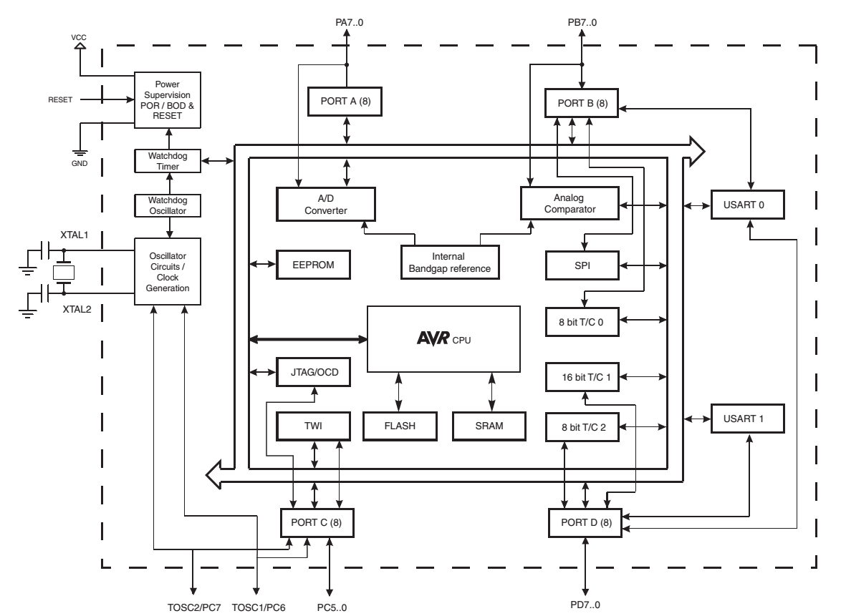
Blockschaltbild ATMega644P

Slide 6
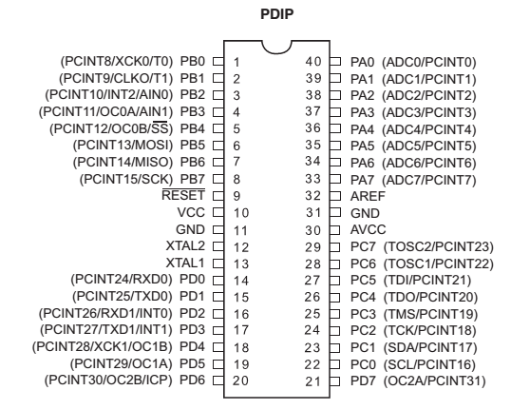
ATMega 644 PA

Slide 7
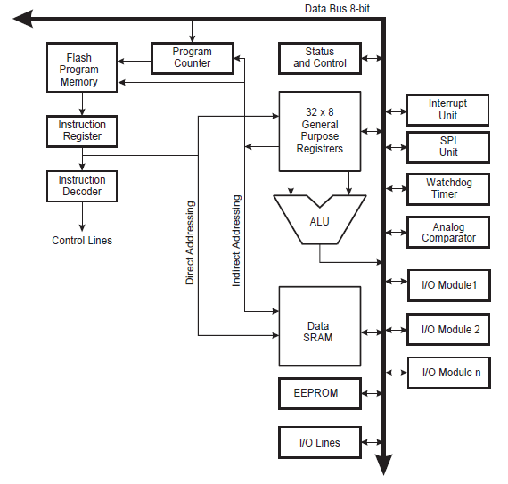
CPU ATMega644

Slide 8
CPU ATMega644P
32 General Purpose Registers
Zugriff auf 2 Register mit einem Befehl in einem Takt
64 kByte Flash – EEPROM
2 kByte EEPROM
4 kByte RAM
JTAG Interface zu Debuggen
BOOT Möglichkeit
I/O Memory Bereich von 64 Byte

Slide 9
Zusatzkomponenten ATMega644P
4 Ports zu je 8 Pins
Analog / Digital Konverter mit 8 Eingängen, 10 Bit Auflösung
I2C Interface ( TWI )
SPI-Bus
2x 8-Bit Timer, 1 x 16-Bit Timer
Zähler
6 - PWM Kanäle ( Puls Width Modulator )
2 Serielle Schnittstellen
Externe und interne Interrupts
Watchdog
Interner RC-Oszillator
6 verschiedene Sleep -Moden

Slide 10
Architektur CPU
Harvard Architektur: Eigener Daten und Programmspeicher und eigene Datenbusse.
1-stufige Befehlspipeline
32 x 8-Bit Register
Abarbeitung der Befehle in einem Taktzyklus
6 der 32 Register als 16 Bit Register verwendbar ( X-, Y-, und Z-Register )
Flash Memory ist in 2 Teile unterteilt ( zum Booten )
Speicher ist linear adressierbar
64 Byte I/O Speicher für Spezialfunktionen

Slide 11
Befehlsgruppen: Rechnen
Addieren (Add, Adc) und Subtrahieren (Sub, Sbc) ohne und mit Übertrag,
Vergleichen mit Konstante (Cpi) / Register (Cp) / Register und Übertrag (Cpc), Um eins
erhöhen (Inc) oder vermindern (Dec), Logisches Und (And) / Oder (Or) / Exklusiv-Oder (Eor),
Bits auf 0 (Cbr) oder 1 (Sbr) setzen, Register auf Festwert setzen (Ldi) / auf Null setzen (Clr)
/ auf 255 (Ser) setzen

Slide 12
Befehlsgruppen: Bit und Bit-test
Bit im Port auf Eins (Sbi) oder Null (Cbi) setzen, Logisches Links-
Schieben (Lsl) oder Rechtsschieben (Lsr), Links- (Rol) oder Rechts- (Ror) Schieben über
Carry, Arithmetisches Rechtsschieben (Asr), Unteres und oberes Nibble tauschen (Swap),
Flaggbit setzen (Set) / rücksetzen (Clt) / auf Registerbit setzen (Bst) / in Register laden (Bld),
Flags im Statusregister setzen (Sex) oder löschen (Clx) mit x={Z,C,N,V,S,H,T,I}, Einer-
(Com) und Zweier-(Neg) Komplement

Slide 13
Befehlsgruppen: Sprünge
Relativer (Rjmp) / Indirekter (Ijmp) Sprung, Relativer (Rcall) / Indirekter (Icall)
Unterprogrammaufruf, Relativsprung bei gesetztem (Brxs) / gelöschtem (Brxc) Statusbit mit
x={Z,C,N,V,S,H,T,I}, Überspringen bei gesetztem (Sbxs) oder gelöschtem (Sbxc) Bit mit {x=r
Register, x=i I/O-Port)

Slide 14
Befehlsgruppen: Datentransfer
Register zu Register (Mov), Registerwort zu Registerwort (Movw),
Speicher zu Register direkt (Ld) / indirekt (Ldd) / Festadresse (Lds), Register in Speicher
direkt (St) / indirekt (Std) / Festadresse (Sts)
Programmspeicher in Register (Lpm)
Register in I/O-Port (Out), I/O-Port in Register (In)
Register auf Stapel (Push) und vom Stapel (Pop)

Slide 15
Befehlsgruppen: CPU-Controlle
Nichtstun (Nop), Schlafen (Sleep), Wachhund rücksetzen (Wdr), Debug-Unterbrechung (Break)

Slide 16
Befehlsgruppen: Befehlsaufbau
Jeder Befehl belegt ein Wort (=2 Byte) im Programmspeicher.
Die meisten Instruktionen benötigen einen einzigen Takt für die Ausführung, Sprungbefehle zwei Takte.

Slide 17
Zusammenfassung
Der Chef ist die CPU
Hoflieferant der Programmspeicher
Höflinge mit Vitamin B und direktem Zugang zum Chef sind die 32 Register
Indianer sind die Speicher und diverse interne Gerätschaften.
Für die Außenpolitik sorgen externe Pins, die geruhen, etwas ein- oder auszugeben.

Slide 18
Zusammenfassung
Alle Befehle/Instruktionen werden nacheinander bearbeitet
Den Takt der Verarbeitungsmusik gibt der Taktgeber vor
Die aktuelle Bearbeitungsadresse steht immer im Programmzähler (program counter).
Nach außen hin herrscht absolute Ruhe! Kein Pin gibt interne Adressen oder Daten nach außen, es sei denn, es wird so angewiesen!

Slide 19
Zusammenfassung
AVRs holen schon mal den nächsten Befehl, während sie den letzten noch gar nicht richtig bearbeitet haben (Pre-Fetch).
Wildes Umherspringen im Programmablauf wird deshalb mit Strafzeiten von mindestens einer Taktlänge geahndet.
Es gibt mehr als 100 verschiedene Befehle

Slide 20

Statusregister
Bit 7 – I : Global Interrupt Enable
Bit 6 – T: Bit Copy Storage
Bit 5 – H: Half Carry Flag
Bit 4 – S: Sign Bit
Bit 3 – V: Two's Complement Overflow Flag
Bit 2 – N: Negative Flag
Bit 1 – Z : Zero Flag
Bit 0 – C: Carry Flag
Notes:
Bit 7 – I: Global Interrupt Enable
Das Global Interrupt-Enable-Bit muss gesetzt (auf 1) werden, um alle Interrupts zunächst global freizugeben. Die individuelle Kontrolle der einzelnen Interrupts aus den verschiedenen Interrupt-Quellen erfolgt durch separate Kontroll-Register. Wenn das I-Bit gelöscht ist, sind alle Interrupts unabhängig von den Werten in den anderen Kontroll-Registern gesperrt. Das I-Bit wird beim Auftreten eines Interrupts durch die Hardware gelöscht, so dass weitere Interrupts zunächst nicht ausgeführt werden. Das Bit wird durch einen RETI-Befehl, der eine Interrupt-Routine beendet, automatisch gesetzt, so dass weitere Interrupts wieder ausgeführt werden. Mit den SEI und CLI Befehlen kann das I-Bit jederzeit gesetzt und gelöscht werden. Bit 6 – T: Bit Copy Storage
Die Bit-kopier-Befehle BLD (Bit LoaD) und BST (Bit STore) benutzen das T-Bit als Quelle und Ziel für ihre Operation. Mit dem BST-Befehl kann ein Bit aus einem Register in das T-Bit kopiert werden, mit dem BLD-Befehl wird das T-Bit in ein Bit in einem der Register kopiert. Bit 5 – H: Half Carry Bit
Das H-Bit signalisiert einen Übertrag vom 4ten zum 5ten Bit bei einigen arithmetischen Befehlen. Siehe Befehlsbeschreibung. Bit 4 – S: Sign Bit, S = N ⊕ V
Das S-Bit ist stets eine Exclusiv-Oder – Verknüpfung zwischen dem negative-Flag N und dem Zweierkomplement-Überlaufbit V. Siehe Befehlsbeschreibung. Bit 3 – V: Two´s Complement Overflow Flag
Das Zweierkomplement-Überlaufbit unterstützt die Zweierkomplement-Arithmetik. Siehe Befehlsbeschreibung. Bit 2 – N: Negativ Flag
Das N-Bit signalisiert ein negatives Ergebnis nach verschiedenen arithmetischen und logischen Befehlen. Siehe Befehlsbeschreibung. Bit 1 – Z: Zero Flag
Das Z-Bit signalisiert das Ergebnis Null nach verschiedenen arithmetischen und logischen Befehlen. Siehe Befehlsbeschreibung. Bit 0 – C: Carry Flag
Das C-Bit signalisiert einen Überlauf nach verschiedenen arithmetischen und logischen Befehlen. Siehe Befehlsbeschreibung.

Slide 21
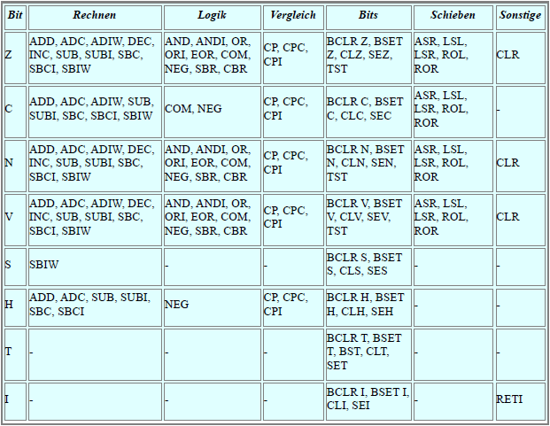
Statusregister

Slide 22
Debugger
Belegte Anschlüsse: PB7 ( SCK ) PC2 ( TCK) PC3 ( TMS ) PC4 ( TDO ) PC5 ( TDI )

Slide 23
Interner Speicher

Slide 24
Interne Speicherarten
Datenspeicher ( 4 kByte )
Programmspeicher ( 64 kByte, 32k x 16 organisiert )
EEProm-Speicher ( 2 kByte )

Slide 25
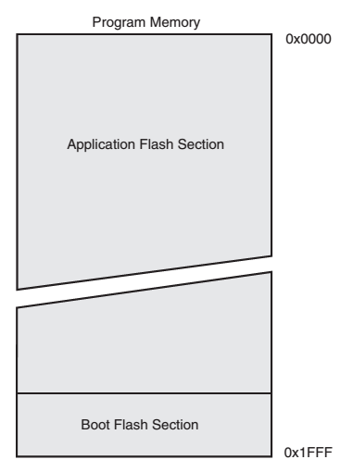
Flash-Speicher
64 kByte
2-Teile
Boot – Bereich
Application
Programmcounter 16 Bit

Slide 26
RAM
2144 Byte insgesamt
96 Byte Register File und I/O Bereich
2048 internes Data SRAM
5 verschiedene Adressierungsarten ( direct, indirect, indirect with displacement, indirect with pre-decrement, indirect with Post-decrement )
R26 bis R31 indirekte Adresszeiger-Register

Slide 27
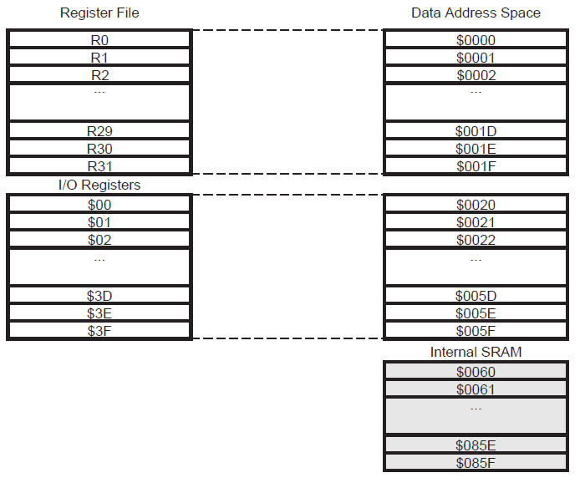

Slide 28
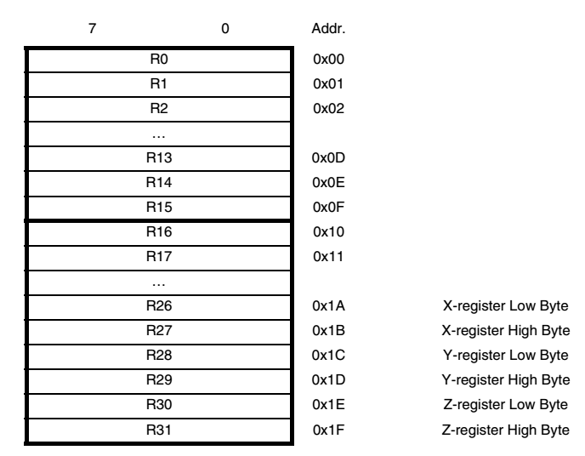
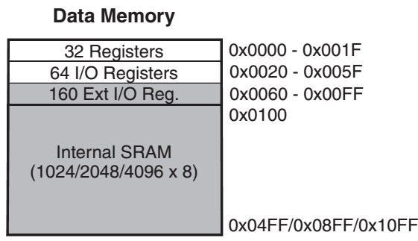
AVR CPU General Purpose Working Registers

Slide 29
EEPROM
2 kByte EEPROM
100 000 Schreib / Löschzyklen

Slide 30
I/O Speicher
Durch IN / OUT Befehle ansprechbar
I/O Register im Adressbereich von 0 bis 0x1F sind Bitadressierbar ( CBI, SBI,SBIS,SBIC instruction )
Wenn die LD und ST Befehle verwendet werden, muss 0x20 zur Adresse der Register hinzugezählt werden-

Slide 31
I/O
I/O Port Pins müssen initialisiert werden
Jeder Pin kann unabhängig als Ausgang oder Eingang verwendet werden
Pull-up Widerstände zuschaltbar
3 zuständige Register: PORTx Data Register DDRx Data Direction Register PINx Port Input Pins ( read only )
PUD Pull-up disable Bit in SFIOR

Slide 32
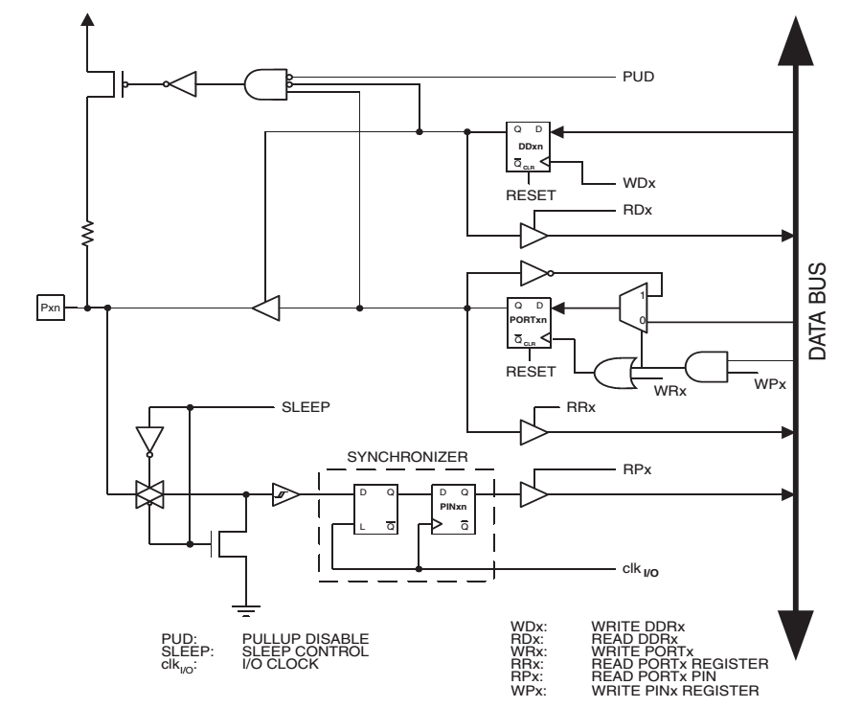
General Digital I/O

Slide 33
Initialisierung der Pins
DDRxn Data Direction Register Jeder Pin "1": Output "0": Input
Bei Konfiguration als Eingang kann der Pull-up Widerstand durch Beschreiben des PORTxn Bits mit einer "1" eingeschalten werden ( aus mit "0" )
Output: Der Inhalt des PORTxn Bits bestimmt den Zustand des Ausganges
Toggling eines Pins: Beim Schreiben einer 1 auf PINxn wird der Zustand von PORTxn getoggelt.

Slide 34
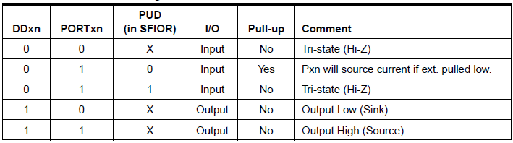
Initialisierung der Pins
Zusammenfassung:

Slide 35
Lesen der Pins
Das Lesen erfolgt über das PINxn Registerbit
Zur Vermeidung einer Metastabilität wird intern synchronisiert ( dadurch ergibt sich eine kleine Verzögerung )

Slide 36
Interrupts
Reset und Interrupt-Handling

Slide 37
Interrupt
Interrupts sind Programmunterbrechungen, wie der Aufruf einer Funktion.
Die Funktion wird allerdings nicht von der Software aufgerufen, sondern durch ein externes Ereignis.
Beispiele: Tastendruck Empfang eines Zeichens über eine Schnittstelle Wandlung eines Analogwertes Ablauf eines Timers

Slide 38
Reset und Interrupt-Handling
Jeder Interrupt hat seinen eigenen Programmvektor ( Einsprungadresse ) im Speicher
Jeder Interrupt kann individuell enabled werden.
Global Enable – Bit ( Assembler: sei – Befehl )
Verschiedene Interruptprioritäten ( je niedriger die Interruptadresse ist, desto höher die Priorität )
Antwort- und Returnzeit mindestens 4 Taktzyklen
Notes:
Interrupt Service Tabelle:
jmp Init ;Reset
jmp Int0Function
reti ;unused interrupt
nop
reti ;unused interrupt
nop
reti ;unused interrupt
nop

Slide 39
Reset und Interrupt-Handling
2 Arten von Interrupts
1.Interruptart setzt ein Interrupt-Flag, das durch Beschreiben mit 1 ( oder auch automatisch ) wieder zurückgesetzt wird Das automatische Zurücksetzen erfolgt beim Einsprung in die Interrupt Service Routine ( ISR )
Bei der 2. Art ist der Interrupt solange aktiv, solange die Interruptbedingung erfüllt ist.

Slide 40
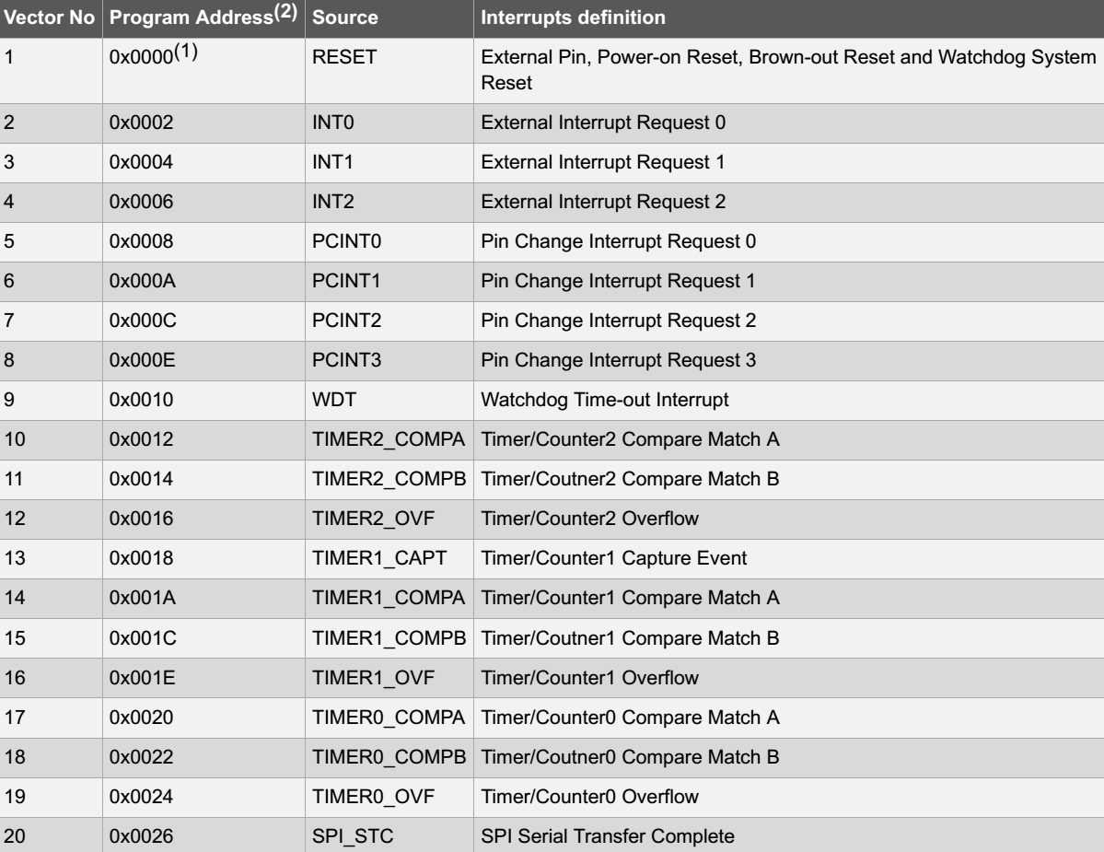
Interrupt-Vektortabelle

Slide 41
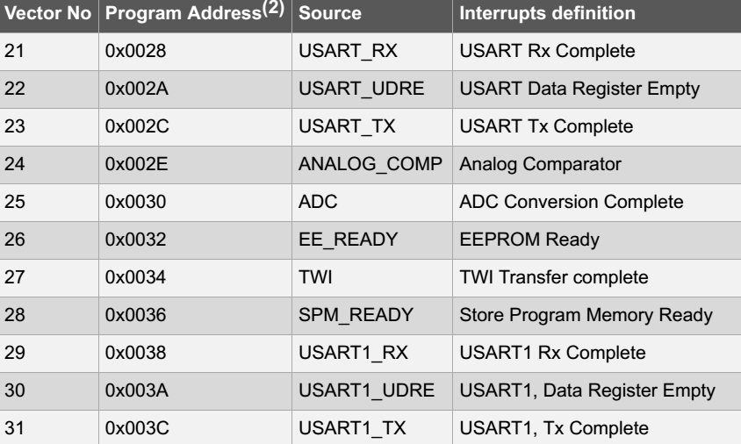
Interrupt-Vektortabelle

Slide 42
Vorraussetzungen zum Interrupt-Handling
Der Interruptbetrieb erfordert einen Stack ( SPH:SPL sind auf RAMEND zu setzen )
Jeder Interrupt muss durch das entsprechende Enable –Bit freigeschalten werden.
Jedem Interrupt wird eine Interrupt - Service-Routine ( ISR) zugeordnet
Jede ISR wird mit RETI beendet
Jede ISR sichert das Statusregister
Jeder nicht verwendete Interrupt soll mit RETI abgeschlossen werden
Notes:
SPH:SPL sind auf RAMEND zu setzen.
Assemblercode:
; Set Stack Pointer to top of RAM
ldi r16,high(RAMEND);
out SPH,r16
ldi r16,low(RAMEND)
out SPL,r16

Slide 43
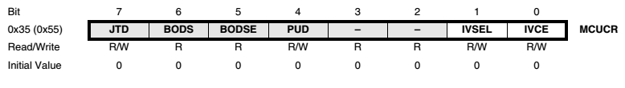
Interruptregister
MCUCR – MCU Control Register
Die Bits IVSEL und IVCE bestimmen den Ort der Interruptvektoren (Programm-Speicher oder Boot Bereich )

Slide 44
Externe Interrupts
Externe Interrupts werden durch die Pins INT0, INT1, INT2 oder durch PCINT0 – PCINT31 ausgelöst.
Auslösung durch fallende, steigende oder Low – Pegel, PCINT31 – PCINT0 nur flankengesteuert
EICRA ( External Interrupt Control Register A ) EIMSK ( External Interrupt Mask Register ) EIFR ( External Interrupt Flag Register ) PCICR ( Pin Change Interrupt Control Register ) PCIFR ( Pin Change Control Register ) PCMSK0 – 3 ( Pin Change Mask Register 0 to 3 )
Low-Level Interrupts an INT0 und INT1 können zum Aufwecken aus dem Sleep-Mode verwendet werden.

Slide 45
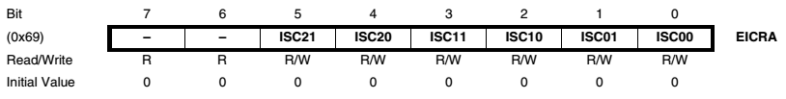
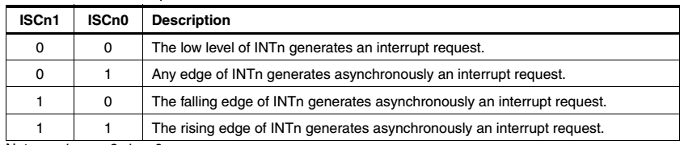
EICRA – External Interrupt Control Register A
Bit 5:0 – ISC21, ISC20 – ISC01, ISC00 : Interrupt Sense Control für INT2, INT1 und INT0 Interrupt Pin

Slide 46
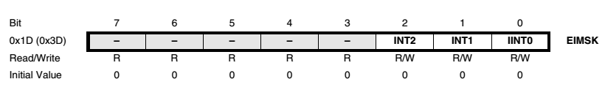
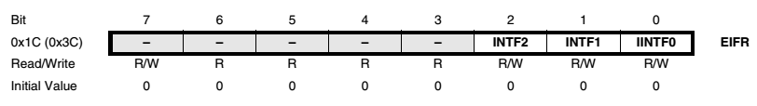
EIMSK External Interrupt Mask Register
Bit 2 – INT2: External Interrupt Request 2 Enable
Bit 1 – INT1: External Interrupt Request 1 Enable
Bit 0 – INT0: External Interrupt Request 0 Enable
EIFR –External Interrupt Flag Register

Slide 47
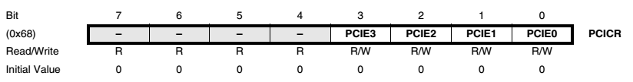
PCICR – Pin Change Interrupt Control Register
Bit 3 – PCIE3: Pin Change Interrupt Enable 3 When the PCIE3 bit is set (one) and the I-bit in the Status Register (SREG) is set (one), pin change interrupt 3 is enabled. Any change on any enabled PCINT31..24 pin will cause an interrupt. PCINT31..24 pins are enabled individually by the PCMSK3 Register.
• Bit 2 – PCIE2: Pin Change Interrupt Enable 2 : PCINT23..16 pin
• Bit 1 – PCIE1: Pin Change Interrupt Enable 1 : PCINT15..8 pin
• Bit 0 – PCIE0: Pin Change Interrupt Enable 0 : PCINT7..0 pin
The corresponding interrupt of Pin Change Interrupt Request is executed from the PCIn Interrupt Vector. PCINTxx pins are enabled individually by the PCMSKn Register.

Slide 48
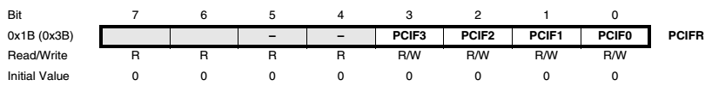
PCIFR – Pin Change Interrupt Flag Register
Bit 3:0 – PCIFn: Pin Change Interrupt Flag n When a logic change on any PCINT31..24 (PCINT23..16, PCINT15..8, PCINT7..0 ) pin triggers an interrupt request, PCIFn becomes set (one). If the I-bit in SREG ( sei ) and the PCIEn bit in PCICR are set (one), the MCU will jump to the corresponding Interrupt Vector. The flag is cleared when the interrupt routine is executed. Alternatively, the flag can be cleared by writing a logical one to it.

Slide 49
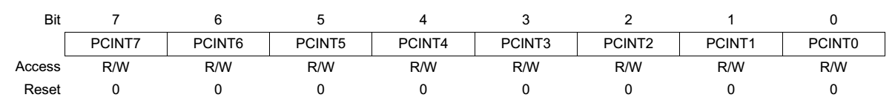
PCMSK0 – Pin Change Mask Register 0
Bits 7:0 – PCINTn: Pin Change Enable Mask [n = 7:0] Each PCINT[7:0] bit selects whether pin change interrupt is enabled on the corresponding I/O pin. If PCINT[7:0] is set and the PCIE0 bit in PCICR is set, in change interrupt is enabled on the corresponding I/O pin. If PCINT[7:0] is cleared, pin change interrupt on the corresponding I/O pin is disabled.
PCMSK1 to PCMSK3 for the other pins.

Slide 50
8-Bit Timer / Counter
Timer / Counter mit PWM

Slide 51
Timer / Counter
Vorgänge in bestimmten Zeitabständen durchzuführen
Laufen unabhängig von der CPU
Hohe Genauigkeit ( abhängig von der Taktquelle )
Ein Timer ist ein Register im μC, das inkrementiert ( oder auch dekrementiert ) wird
Bei bestimmten Zählerwerten wird ein Interrupt ausgelöst ( z.B. bei einem Overflow 0xFF -> 0x00 )
Das Timerregister kann auch Signale zählen ( von einem I/O Pin )
8-Bit Timer: Auflösung 256
16-Bit Timer: Auflösung 65536
Eingang für Takt: CPU Taktfrequenz, Vorteiler-Ausgang, Signal vom I/O Pin

Slide 52
Eigenschaften
8-Bit Timer / Counter mit PWM Unterstützung
Overflow und Compare Match Interrupt
Variable PWM ( Pulsweitenmodulation )
Glitch-freier, Phasenkorrekter Pulseweiten-Modulator ( PWM )
Frequenzgenerator
Ereigniszähler
10 Bit Clock – Vorteiler
3 unabhängige Interruptquellen

Slide 53
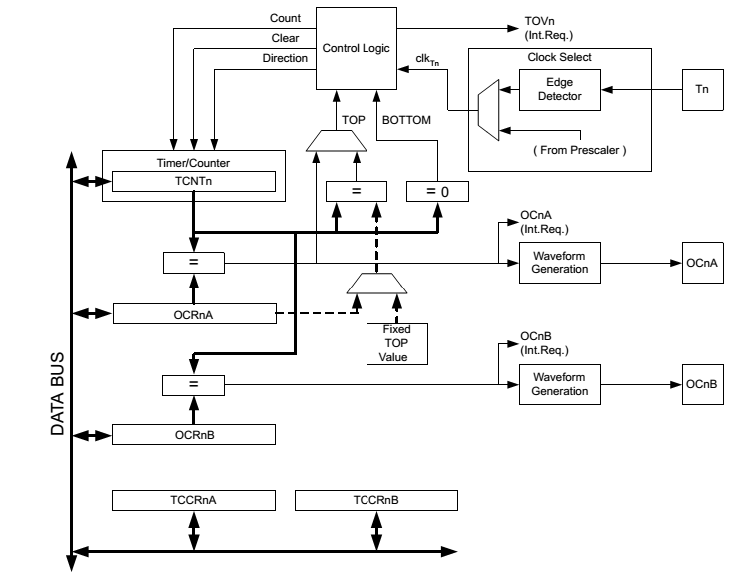
Schaltung ( vereinfacht )

Slide 54
Register
TCNT0 : Timer/Counter Register
TC0A, TC0B: Output Compare Register
TCCR0A, TCCR0B: Timer/Counter Control Register, Prinzipielle Funktion des Timers
OCR0A, OCR0B: Output Compare Register
TIFR0: Timer Interrupt Flag Register
TIMSK0: Timer Interrupt Mask Register

Slide 55
Clock
Der Timer kann durch verschiedene Quellen getaktet werden:
Interner Clock mit Vorteiler
externer Clock auf Pin T0

Slide 56
Vorteiler
Der Vorteiler dient dazu, den CPU-Takt vorerst um einen einstellbaren Faktor zu reduzieren. Die so geteilte Frequenz wird den Eingängen der Timer zugeführt.
Wenn wir mit einem CPU-Takt von 4 MHz arbeiten und den Vorteiler auf 1024 einstellen, wird also der Timer mit einer Frequenz von 4 MHz / 1024, also mit ca. 4 kHz versorgt. Wenn also der Timer läuft, so wird das Daten- bzw. Zählregister (TCNTn) mit dieser Frequenz inkrementiert.

Slide 57
Funktionsarten des Timers
Normal Mode: Der Counter zählt bis 0xFF und fängt wieder von 0 an. Beim Overflow wird ein Interrupt generiert ( falls freigegeben )
Clear Timer on Compare Match ( CTC ) Mode: Der Counter wird auf 0 gesetzt, wenn der Zähler den Inhalt des OCR0A/ OCR0B Registers erreicht. Dadurch kann die Rücksetzfrequenz variiert werden.

Slide 58
Output Compare Unit
Das Zählerregister TCNT0 wird permanent mit dem Output Compare Register ( OCR0A/B ) verglichen.
Der 8 – Bit Komparator meldet einen Match, dadurch wird das OCFA/B Flag beim nächsten Taktzyklus gesetzt.
Wenn OCIEA/B = 1 und das Global Interrupt Flag gesetzt ist, wird ein Interrupt erzeugt.
Beim Ausführen des Interrupts wird OCFA/B automatisch gelöscht.
Zum manuell löschen muss das OCFA/B Bit mit 1 beschrieben werden.

Slide 59
Normal
TCNT0 zählt immer aufwärts
TCNT hat normalen Überlauf
Timer/Counter Overflow Flag (TOV0) wird beim Überlauf gesetzt, und damit ein Interrupt ausgelöst
WGM02:0 = 0

Slide 60
Output Compare Modus CTC - Mode
WGM02:0 = 2
TCNT0 zählt immer aufwärts
TCNT wird beim Erreichen des Wertes vom OCR0A -Register auf 0 gesetzt.
Das OCR0A – Register bestimmt daher den maximalen Wert für das TCNT0 Register
Das OCF0 Flag wird beim Rücksetzen von TCNT gesetzt und damit ein Interrupt ausgelöst ( falls er freigegeben ist, OCIE0 Flag im TIMSK-Register )
Mit diesem Mode kann daher eine variable Interruptzeit eingestellt werden.
Wenn COM0A1:0 = 1, OC0A wird getoggelt ( Port B, Pin 3 ), damit kann eine variable Frequenz ausgegeben werden. Datadirection muss auf OUT gesetzt werden.

Slide 61
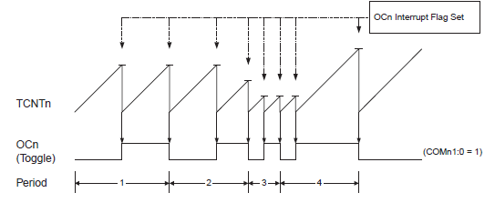

Output Compare Modus CTC - Mode
N: Vorteilerfaktor (1, 8, 64, 256, or 1024)
Wird das OCR0A - Register im Interrupt gesetzt, kann die Frequenz dynamisch geändert werden.

Slide 62
Output Compare Moden FAST PWM - Mode
WGM02:0 = 3
TCNT0 zählt immer von 0 bis 0xFF
Non-inverting Mode ( COM0A1:0 = 2 ) : Das OCF0 Flag wird bei Gleichstand TCNT0 = OCR0A gelöscht und beim Überlauf vom TCNT0 Register gesetzt.
Inverting Mode ( COM01:0 = 3 ) : Das OCF0 Flag wird bei Gleichstand TCNT0 = OCR0A gesetzt und beim Überlauf vom TCNT0 Register gelöscht.
Timer/Counter Overflow Flag (TOV0) wird beim Überlauf gesetzt, und damit ein Interrupt ausgelöst. Im Interrupt kann das OCR0A Register neu gesetzt werden.

Slide 63
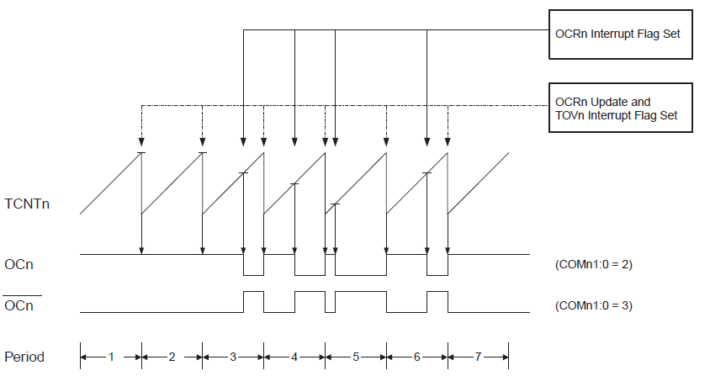

Output Compare Moden FAST PWM - Mode
N: Vorteilerwert: 1,8,64,1024

Slide 64
Output Compare Moden Phase Correct PWM - Mode
WGM02:0 = 1
TCNT0 zählt von 0 bis 0xFF und dann von 0xFF bis 0
Non-inverting Mode ( COM0A1:0 = 2 ) : Das OCF0 Flag wird bei Gleichstand TCNT0 = OCR0A und beim Hinaufzählen gelöscht und beim beim Hinunterzählen und Gleichstand von TCNT0 = OCR0A gesetzt.
Inverting Mode ( COM0A1:0 = 3 ) : Genau umgekehrt.
Timer/Counter Overflow Flag (TOV0) wird beim Überlauf gesetzt, und damit ein Interrupt ausgelöst. Im Interrupt kann das OCR0 Register neu gesetzt werden.

Slide 65
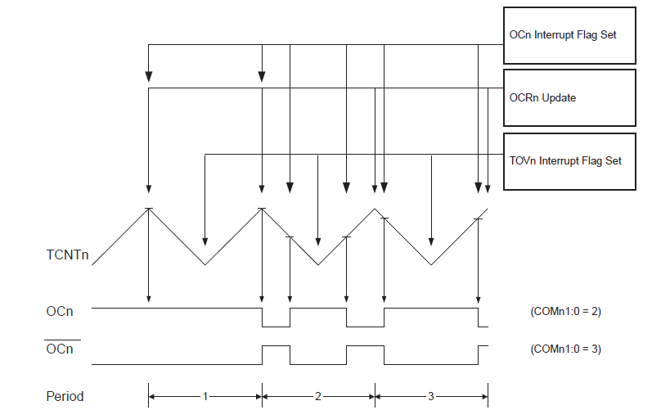

Output Compare Moden Phase - Correct PWM - Mode
N: Vorteilerwert: 1,8,64,1024

Slide 66
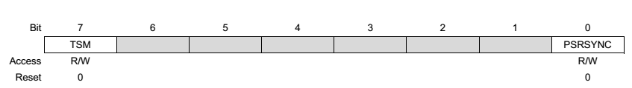
Vorteiler – Reset-Bit im GTCCR
GTCCR : General Timer/Counter Control Register
TSM: Timer/Counter Synchronization Mode Prescaler gestopped, wenn PSRSYNC auf 1
PSRSYNC : Wenn eine 1 darauf geschrieben wird, wird der Prescaler für Timer 0 und Timer 1 zurückgesetzt. Das Bit wird wieder automatisch gelöscht, wenn TSM auf 0 ist.

Slide 67
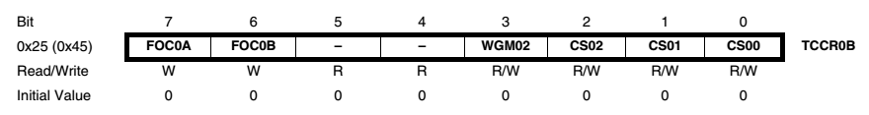
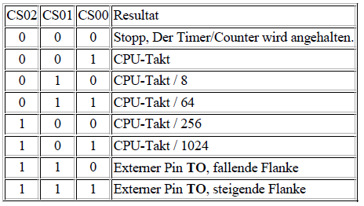
Register TCCR0B
Bit 0 – 2: CS02, CS01, CS00 (Clock Select Bits)

Slide 68
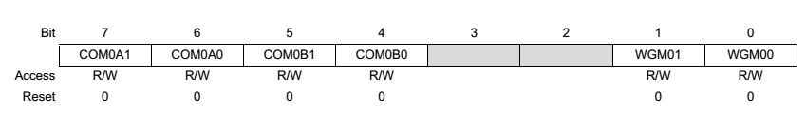
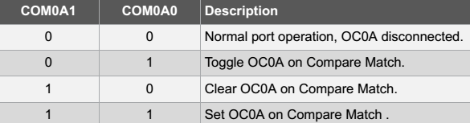
Register TCCR0A
COM0An: Compare Output Mode for Channel A [n = 1:0] The function of the COM0A[1:0] bits depends on the WGM0[2:0] bit
Compare Output Mode, non PWM:

Slide 69
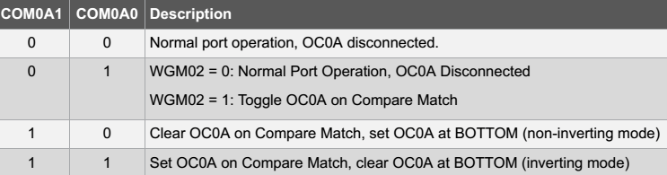
Register TCCR0A
Compare Output Mode, fast PWM:

Slide 70
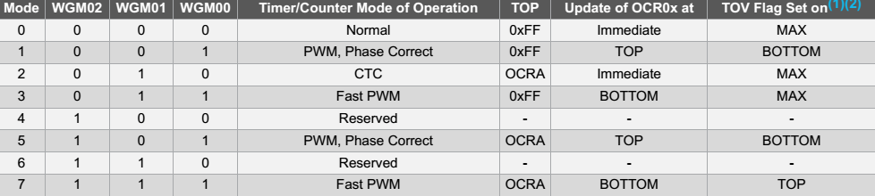
Register TCCR0A
WGM00, WGM01, WGM02 Waveform Generation Mode Bits
2 Operationsmoden: Normal mode, Clear Timer on Compare Match ( CTC )
2 Puls Width Modulation ( PWM ) Moden

Slide 71
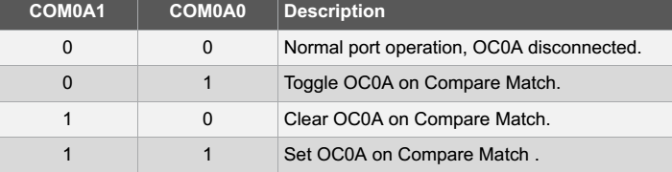
Register TCCR0A
Bit 7, 6, (5,4 ): COM0A1:0, COM0B1:0 Compare Match Output Mode Bits
Non-PWM Mode:

Slide 72
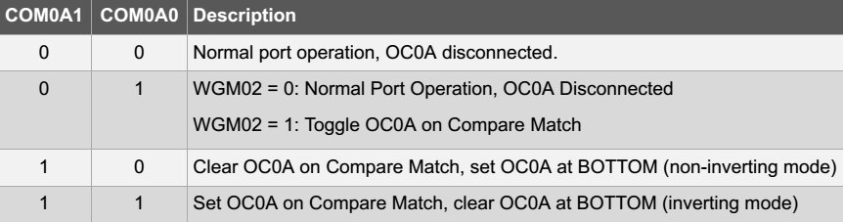
Register TCCR0
Bit 7, 6, (5,4 ): COM0A1:0, COM0B1:0 Compare Match Output Mode Bits
Fast-PWM Mode:
Weitere Modi im Referezmanual nachlesen

Slide 73
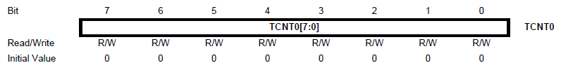
Register TCNT0 – Timer Counter Register
Das TCNT0 Register kann gelesen und beschrieben werden.

Slide 74
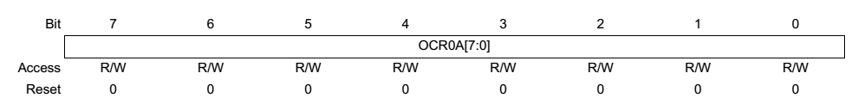
Register OCR0A/B – Output Compare Register
Der Wert des OCR0A/B Registers wird dauernd mit dem TCNT0 Register verglichen. Wenn der Wert übereinstimmt, kann ein Interrupt erzeugt werden.
Das Register wird auch dazu verwendet, um eine PWM am Ausgang zu erzeugen.
Das Register ist bei gewissen Betriebsarten doppelt-gebuffert

Slide 75
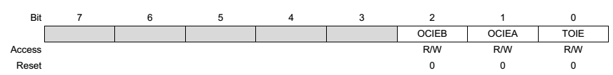
TIMSK0 – TC0 Timer Interrupt Mask Register
Bit 2 – OCIB: Timer/Counter0 Output Compare Match Interrupt Enable Dieses Bit schaltet den Interrupt für eine Übereinstimmung zwischen dem TCNT0 und dem OCR0B Register ein.
Bit 1 – OCIA: Timer/Counter0 Output Compare Match Interrupt Enable Dieses Bit schaltet den Interrupt für eine Übereinstimmung zwischen dem TCNT0 und dem OCR0A Register ein.
Bit 0 – TOIE0: Timer/Counter0 Overflow Interrupt Enable Dieses Bit schaltet den Interrupt für einen Überlauf des TCNT0 Registers ein.

Slide 76
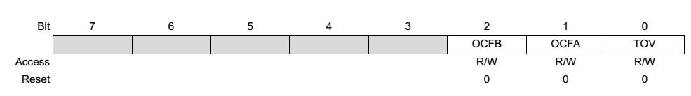
Register TIFR0 – Timer Counter Interrupt Flag Register
Bit 2 – OCFB: Output Compare B Match Flag. Dieses Bit wird gesetzt, wenn das Zählerregister TCNT0 und das OCR0B Register überein stimmen.
Bit 1 – OCFA: Output Compare A Match Flag. Dieses Bit wird gesetzt, wenn das Zählerregister TCNT0 und das OCR0A Register überein stimmen.
Bit 0 – TOV0: Timer/Counter0 Overflow Flag Dieses Bit wird gesetzt, wenn das TCNT0 Register einen Überlauf hat.

Slide 77
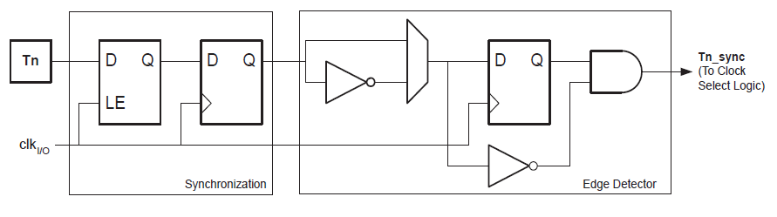
Externer Clock

Slide 78
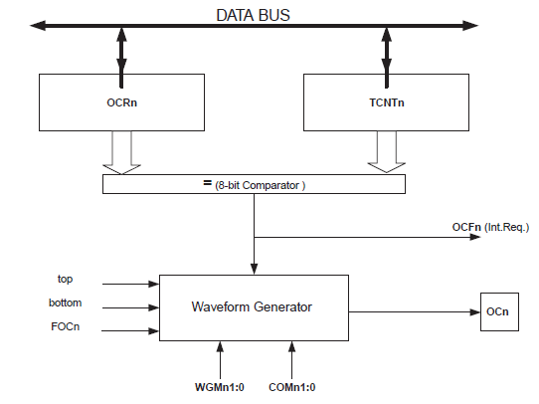
Output Compare Unit, Blockschaltbild

Slide 79
ADC
Analog – Digital Konverter

Slide 80
ADC Analog – Digital Konverter
10 Bit Auflösung
0.5 LSB Integrale Nichtlinearität
+/- 2 LSB absolute Genauigkeit
13 – 260 us Konversionszeit
bis 15 000 Samples / s
8 Multiplexed Eingänge ( Port A )
7 Differentielle Eingänge
2 differentielle Eingänge mit variabler Verstärkung von 1x, 10x und 200x
0 – Vcc ADC Referenzspannung
Eingebaute 2.56V Referenzspannung
Free Running – Single Conversion
Interrupt, wenn Wandlung fertig ist
Sleep Mode Rauschunterdrückung

Slide 81
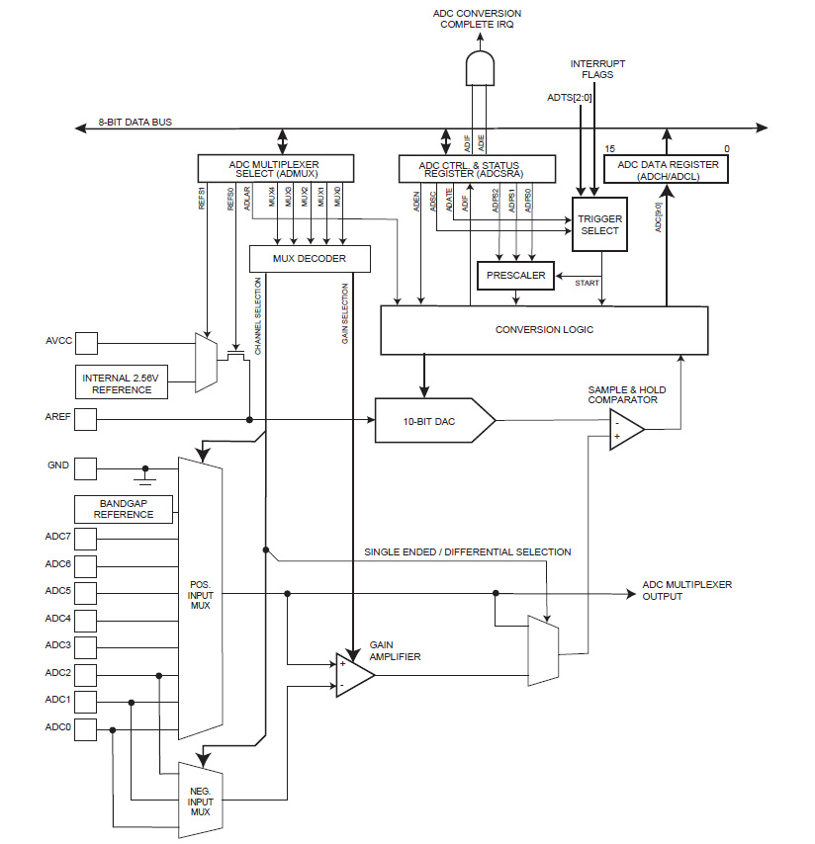
ADC

Slide 82
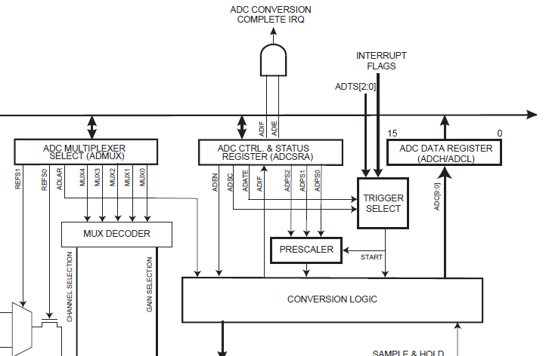
ADC

Slide 83
ADC Analog – Digital Konverter
Sukzessive Aproximation
Minimale Spannung: GND Maximale Spannung: AREF – 1 LSB
AREF soll mit einem Kondensator versehen werden ( Rauschunterdrückung )
Jeder ADC Eingang, wie auch GND und eine konstante Bandgap-Referenz kann als Eingang ausgewählt werden.
Einige ausgewählte ADC – Eingänge können sowohl als negativer wie positiver Eingang im differentiellen Mode gewählt werden.

Slide 84
ADC Analog – Digital Konverter - Start
Einstellen der Referenzspannung im ADMUX Register ( REFS1, REFS0 Bit )
Der ADC wird durch ADEN im ADCSRA Register eingeschalten
Ergebnis der Wandlung in den Registern: ADCH, ADCL ( zuerst ADCL und dann ADCH lesen )
Start der Konversion: Schreiben einer 1 auf das ADSC Bit im ADCSRA Control Register

Slide 85

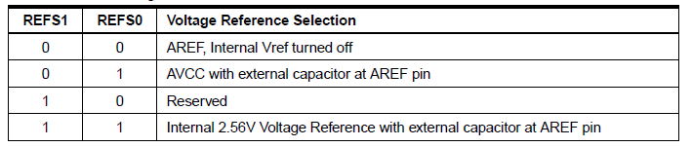
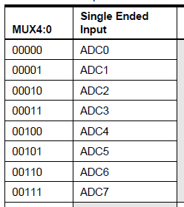
ADC ADMUX Multiplexer, Ref-Voltage,
Alle anderen Kombinationen im atmega32.pdf File auf Seite 223 nachlesen ( Kap. 22.9.1 )

Slide 86

ADC ADCSRA - ADC Control and Status Register A
Bit 7 – ADEN: ADC Enable Writing this bit to one enables the ADC. By writing it to zero, the ADC is turned off.
Bit 6 – ADSC: ADC Start Conversion In Single Conversion mode, write this bit to one to start each conversion. In Free Running Mode, write this bit to one to start the first conversion. ADSC will read as one as long as a conversion is in progress. When the conversion is complete, it returns to zero.
Bit 5 – ADATE: ADC Auto Trigger Enable
Bit 4 – ADIF: ADC Interrupt Flag This bit is set when an ADC conversion completes and the Data Registers are updated. The ADC Conversion Complete Interrupt is executed if the ADIE bit and the I-bit in SREG are set. ADIF is cleared by hardware when executing the corresponding interrupt handling vector. Alternatively, ADIF is cleared by writing a logical one to the flag.
Bit 3 – ADIE: ADC Interrupt Enable When this bit is written to one and the I-bit in SREG is set, the ADC Conversion Complete Interrupt is activated.

Slide 87
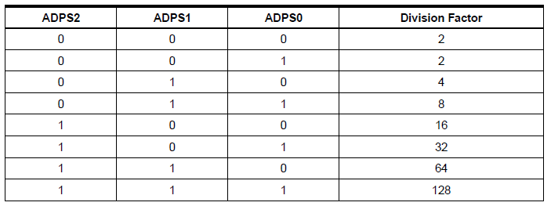
ADC ADCSRA - ADC Control and Status Register A
Bits 2:0 – ADPS2:0: ADC Prescaler Select Bits These bits determine the division factor between the XTAL frequency and the input clock to the ADC.

Slide 88
ADC
Die erweiterten Funktionalitäten bitte im atmega32.pdf Manual nachlesen
Differentielles Messen
Autotriggermode

Slide 89
I2C Bus
Two Wire Interface

Slide 90
I2C Bus ( Two-wire Serial Interface )
Simple Yet Powerful and Flexible Communication Interface,
Both Master and Slave Operation Supported
Device Can Operate as Transmitter or Receiver
7-bit Address Space allows up to 128 Different Slave Addresses
Multi-master Arbitration Support
Up to 400 kHz Data Transfer Speed
Slew-rate Limited Output Drivers
Noise Suppression Circuitry Rejects Spikes on Bus Lines
Fully Programmable Slave Address with General Call Support
Address Recognition causes Wake-up when AVR is in Sleep Mode

Slide 91
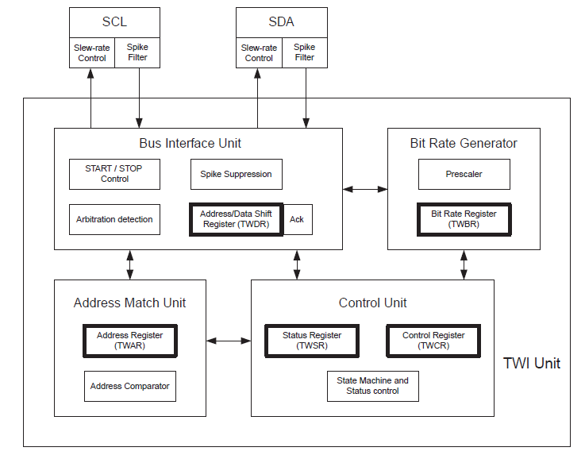
I2C Bus ( Two-wire Serial Interface )

Slide 92

I2C Bus ( Two-wire Serial Interface )
SCL, SDA Pins Interne pull-up Widerstände können verwendet werden. Dadurch kann die Verwendung von externen pull-up Widerständen eventuell vermieden werden.
Bit Generator ( Masterbetrieb ) TWI Bit Rate Register ( TWBR ) und Prescaler Bit im TWI Status Register ( TWSR )
TWBR = Wert des TWI Bit Rate Register
TWPS = Wert des Prescaler-Bits im TWI Status Register

Slide 93
I2C Bus ( Two-wire Serial Interface )
Bus Interface Unit Address Shift Register ( TWDR ) Sendebyte oder Empfangsbyte ACK/NACK Register durch das TWI Control Register ( TWCR ) auslesbar.
Start / Stop Controller Start, Stop und Repeated Start Condition Wakeup – Funktion
Address Match Unit Überprüft die Übereinstimmung mit der 7-Bit Adresse im TWI Address Register ( TWAR )

Slide 94
I2C Bus ( Two-wire Serial Interface )
Control Unit Überwacht den I2C Bus Bei einem Ereignis wird das TWI Interrupt Flag gesetzt ( TWINT ) und das TWI Status Register beschrieben, um den Event zu signalisieren. Die Übertragung wird angehalten, solange das TWINT Flag gesetzt ist.

Slide 95
I2C Bus ( Two-wire Serial Interface )
Events der Control Unit:
After the TWI has transmitted a START/REPEATED START condition
After the TWI has transmitted SLA+R/W
After the TWI has transmitted an address byte
After the TWI has lost arbitration
After the TWI has been addressed by own slave address or general call
After the TWI has received a data byte
After a STOP or REPEATED START has been received while still addressed as a slave
When a bus error has occurred due to an illegal START or STOP condition

Slide 96
I2C Bus ( Two-wire Serial Interface )
Ablauf der I2C Bus – Übertragung siehe atmega32.pdf Seite 184, Kapitel "Using the TWI"

Slide 97
USART
Serielle Schnittstelle

Slide 98
USART: Eigenschaften
Two Programmable Serial USART (USART0 and USART1)
Full Duplex Operation (Independent Serial Receive and Transmit Registers)
Asynchronous or Synchronous Operation
Master or Slave Clocked Synchronous Operation
High Resolution Baud Rate Generator
Supports Serial Frames with 5, 6, 7, 8, or 9 Data Bits and 1 or 2 Stop Bits
Odd or Even Parity Generation and Parity Check Supported by Hardware

Slide 99
USART: Eigenschaften
Data OverRun Detection
Framing Error Detection
Noise Filtering Includes False Start Bit Detection and Digital Low Pass Filter
Three Separate Interrupts on TX Complete, TX Data Register Empty, and RX Complete
Multi-processor Communication Mode
Double Speed Asynchronous Communication Mode

Slide 100
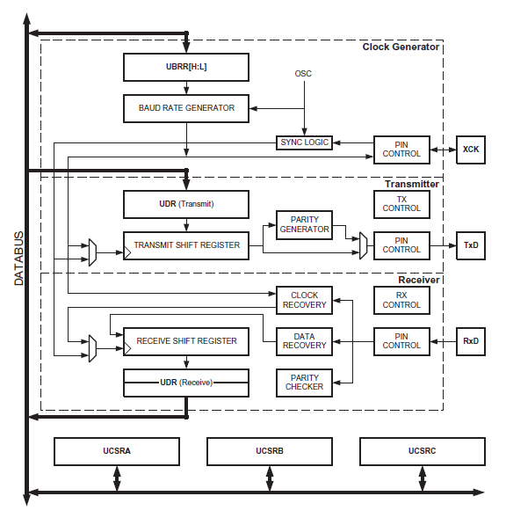
USART: Blockschaltbild
Notes:
The dashed boxes in the block diagram separate the three main parts of the USART (listed from
the top): Clock Generator, Transmitter and Receiver. Control Registers are shared by all units.
The clock generation logic consists of synchronization logic for external clock input used by synchronous
slave operation, and the baud rate generator. The XCK (Transfer Clock) pin is only
used by Synchronous Transfer mode. The Transmitter consists of a single write buffer, a serial
Shift Register, parity generator and control logic for handling different serial frame formats. The
write buffer allows a continuous transfer of data without any delay between frames. The
Receiver is the most complex part of the USART module due to its clock and data recovery
units. The recovery units are used for asynchronous data reception. In addition to the recovery
units, the receiver includes a parity checker, control logic, a Shift Register and a two level
receive buffer (UDR). The receiver supports the same frame formats as the transmitter, and can
detect frame error, data overrun and parity errors.

Slide 101
USART: Takterzeugung
n: 0 or 1
4 Moden: - Normal Asynchronous - Double Speed Asynchronous - Master Synchronous - Slave Synchronous mode.
Steuerbits: UMSELn ( UCSRnC – Register ): async / sync U2X ( UCSRnA – Register ): normal / double speed
Notes:
The clock generation logic generates the base clock for the Transmitter and Receiver. The
USART supports four modes of clock operation: Normal Asynchronous, Double Speed Asynchronous,
Master Synchronous and Slave Synchronous mode. The UMSEL bit in USART
Control and Status Register C (UCSRC) selects between asynchronous and synchronous operation.
Double Speed (Asynchronous mode only) is controlled by the U2X found in the UCSRA
Register. When using Synchronous mode (UMSEL = 1), the Data Direction Register for the XCK
pin (DDR_XCK) controls whether the clock source is internal (Master mode) or external (Slave
mode). The XCK pin is only active when using Synchronous mode.

Slide 102
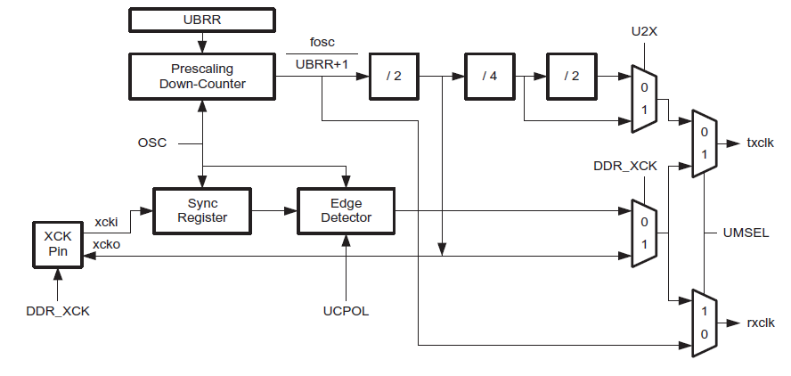
USART: Takterzeugung Blockschaltbild
Notes:
Internal Clock Generation – The Baud Rate Generator
Internal clock generation is used for the asynchronous and the synchronous master modes of
operation.
The USART Baud Rate Register (UBRR) and the down-counter connected to it function as a
programmable prescaler or baud rate generator. The down-counter, running at system clock
(fosc), is loaded with the UBRR value each time the counter has counted down to zero or when
the UBRRL Register is written. A clock is generated each time the counter reaches zero. This
clock is the baud rate generator clock output (= fosc/(UBRR+1)). The Transmitter divides the
baud rate generator clock output by 2, 8 or 16 depending on mode. The baud rate generator output
is used directly by the receiver’s clock and data recovery units. However, the recovery units
use a state machine that uses 2, 8 or 16 states depending on mode set by the state of the
UMSEL, U2X and DDR_XCK bits.

Slide 103
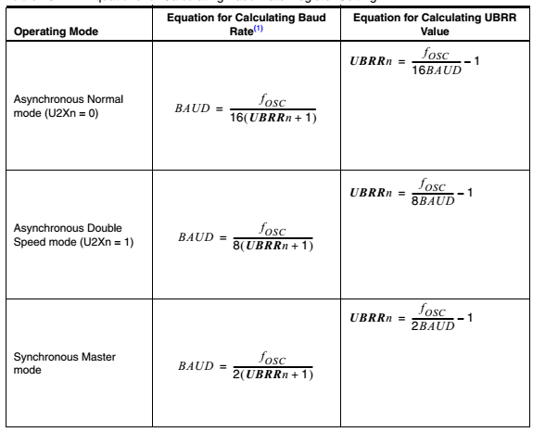
USART: Taktratenberechnung

Slide 104
USART: Taktratenberechnung
BAUD Baud rate (in bits per second, bps)
fOSC System Oscillator clock frequency
UBRRn Contents of the UBRRHn and UBRRLn Registers, (0 - 4095)

Slide 105
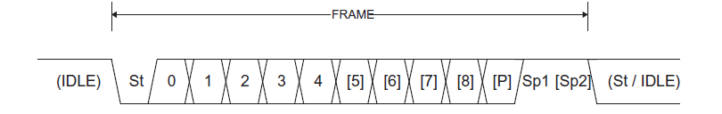
USART: Frame - Formate
1 start bit
5, 6, 7, 8, or 9 data bits
no, even or odd parity bit
1 or 2 stop bits

Slide 106

USART Register
UDRn – USART I/O Data Register n

Slide 107
USART: UDR – USART I/O Data Register
The USART Transmit Data Buffer Register and USART Receive Data Buffer Registers share the same I/O address referred to as USART Data Register orUDRn.
The transmit buffer can only be written when the UDREn Flag in the UCSRnA Register is set.
When data is written to the transmit buffer, and the Transmitter is enabled, the Transmitter will load the data into the Transmit Shift Register when the Shift Register is empty. Then the data will be serially transmitted on the TxDn pin.
The receive buffer consists of a two level FIFO. The FIFO will change its state whenever the receive buffer is accessed.

Slide 108

USART Register
UCSRnA – USART Control and Status Register A

Slide 109
USART Register
Bit 7 – RXCn: USART Receive Complete This flag bit is set when there are unread data in the receive
Bit 6 – TXCn: USART Transmit Complete This flag bit is set when the entire frame in the Transmit Shift Register has been shifted out
Bit 5 – UDREn: USART Data Register Empty The UDREn Flag indicates if the transmit buffer (UDRn) is ready to receive new data.
Bit 4 – FEn: Frame Error This bit is set if the next character in the receive buffer had a Frame Error when received.
Bit 3 – DORn: Data OverRun This bit is set if a Data OverRun condition is detected.
Bit 2 – UPEn: USART Parity Error This bit is set if the next character in the receive buffer had a Parity Error when received and the Parity Checking was enabled at that point (UPMn1 = 1).
Bit 1 – U2Xn: Double the USART Transmission Speed This bit only has effect for the asynchronous operation. Write this bit to zero when using synchronous operation.
Bit 0 – MPCMn: Multi-processor Communication Mode

Slide 110
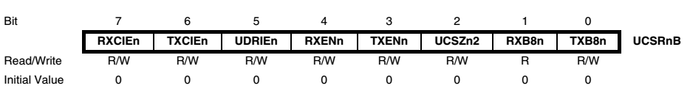
USART Register
UCSRnB – USART Control and Status Register nB

Slide 111
USART Register
Bit 7 – RXCIEn: RX Complete Interrupt Enable n Writing this bit to one enables interrupt on the RXCn Flag. A USART Receive Complete interrupt will be generated only if the RXCIEn bit is written to one, the Global Interrupt Flag in SREG is written to one and the RXCn bit in UCSRnA is set.
Bit 6 – TXCIEn: TX Complete Interrupt Enable n Writing this bit to one enables interrupt on the TXCn Flag. A USART Transmit Completeinterrupt will be generated only if the TXCIEn bit is written to one, the Global Interrupt Flag in SREG is written to one and the TXCn bit in UCSRnA is set.
Bit 5 – UDRIEn: USART Data Register Empty Interrupt Enable n Writing this bit to one enables interrupt on the UDREn Flag. A Data RegisterEmpty interrupt will be generated only if the UDRIEn bit is written to one, the Global Interrupt Flag in SREG is written to one and the UDREn bit in UCSRnA is set.
Bit 4 – RXENn: Receiver Enable n Writing this bit to one enables the USART Receiver.
Bit 3 – TXENn: Transmitter Enable n Writing this bit to one enables the USART
Bit 2 – UCSZn2: Character Size n The UCSZn2 bits combined with the UCSZn1:0 bit in UCSRnC sets the number of data bits (Character SiZe) in a frame the Receiver and Transmitter use.
Bit 1 – RXB8n: Receive Data Bit 8 n Bit 0 – TXB8n: Transmit Data Bit 8 n

Slide 112

USART Register
UCSRnC – USART Control and Status Register nC

Slide 113

USART: UCSRnC
Bits 7:6 – UMSELn1:0 USART Mode Select These bits select the mode of operation of the USARTn as shown in Table 16-4.

Slide 114

USART: UCSRnC
Bits 5:4 – UPMn1:0: Parity Mode These bits enable and set type of parity generation and check. If enabled, the Transmitter will automatically generate and send the parity of the transmitted data bits within each frame. The Receiver will generate a parity value for the incoming data and compare it to the UPMn setting. If a mismatch is detected, the UPEn Flag in UCSRnA will be set.

Slide 115

USART: UCSRnC
Bit 3 – USBSn: Stop Bit Select This bit selects the number of stop bits to be inserted by the Transmitter. The Receiver ignores this setting.

Slide 116

USART: UCSRnC
Bit 2:1 – UCSZn1:0: Character Size The UCSZn1:0 bits combined with the UCSZn2 bit in UCSRnB sets the number of data bits (Character SiZe) in a frame the Receiver and Transmitter use.
Bit 0 – UCPOLn: Clock Polarity This bit is used for synchronous mode only.

Slide 117

USART: UBRRnL and UBRRnH USART Baud Rate Registers
Bit 15:12 – Reserved Bits
Bit 11:0 – UBRR11:0: USART Baud Rate Register This is a 12-bit register which contains the USART baud rate. The UBRRH contains the four most significant bits, and the UBRRL contains the eight least significant bits of the USART baud rate. Ongoing transmissions by the Transmitter and Receiver will be corrupted if the baud rate is changed. Writing UBRRL will trigger an immediate update of the baud rate prescaler.

Slide 118

USART: UBRRnL and UBRRnH USART Baud Rate Registers

Slide 119
USART: Initialisierung in C
void USART_Init( unsigned int baud )
{
UBRRHn = (unsigned char)(baud>>8);
UBRRLn = (unsigned char)baud;
/* Enable receiver and transmitter*/
UCSRnB = (1<<RXENn)|(1<<TXENn);
/* Set frame format: 8data, 2stop bit*/
UCSRnC = (1<<USBSn)|(3<<UCSZn0);
}

Slide 120
USART: Sending Frames with 5 to 8 Data Bit
voidUSART_Transmit( unsigned chardata )
{
/* Wait for empty transmit buffer*/
while( !( UCSRnA & (1<<UDREn)) )
;
/* Put data into buffer, sends the data*/
UDRn = data;
}

Slide 121
USART: Receiving Frames with 5 to 8 Data Bits
unsigned charUSART_Receive( void)
{
/* Wait for data to be received*/
while( !(UCSRnA & (1<<RXCn)) )
;
/* Get and return received data from buffer*/
return UDRn;
}

Slide 122
USART:

